Slide 1




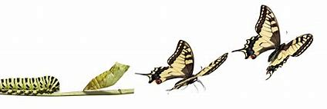
Gwyddoniaeth a Thechnoleg
"Y prif obaith yw bydd gwybodaeth a dealltwriaeth ddwfn o wyddoniaeth a thechnoleg yn eu helpu i fyw bywydau annibynnol a llawn" (Donaldson, 2019)
Y Pedwar Diben
* Bioleg
*Cemeg
*Cyfrifiadureg
*Dylunio a Thechnoleg
*Ffiseg
Manteision ac anfanteision a goblygiadau athrawon
Yr hen i'r newydd!!!
Pam newid?
Trawsgwricwlaidd - llythrennedd, rhifedd a cymhwysedd digidiol

